Slide 1
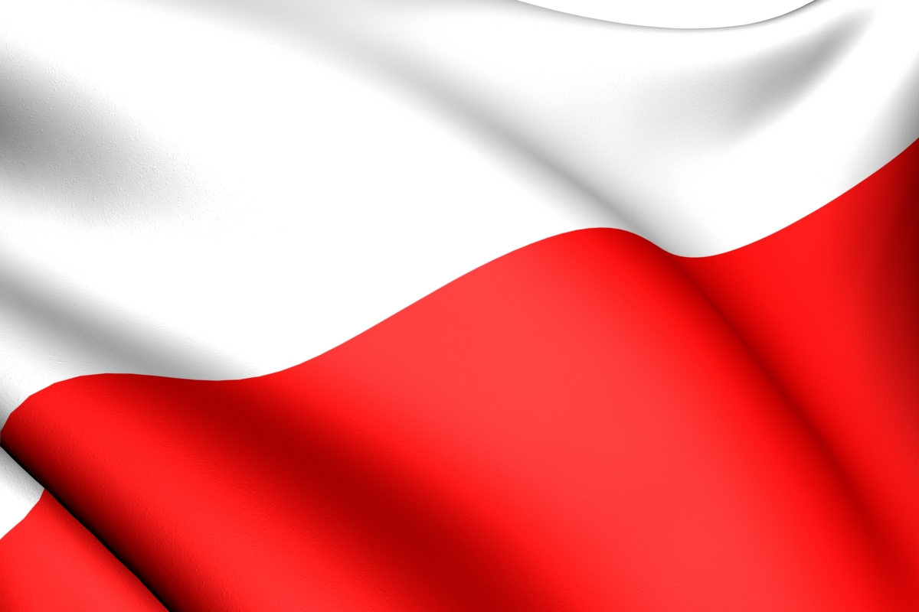
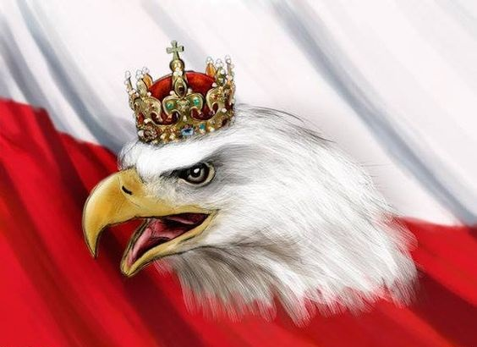
Święta
Majowe

Slide 3
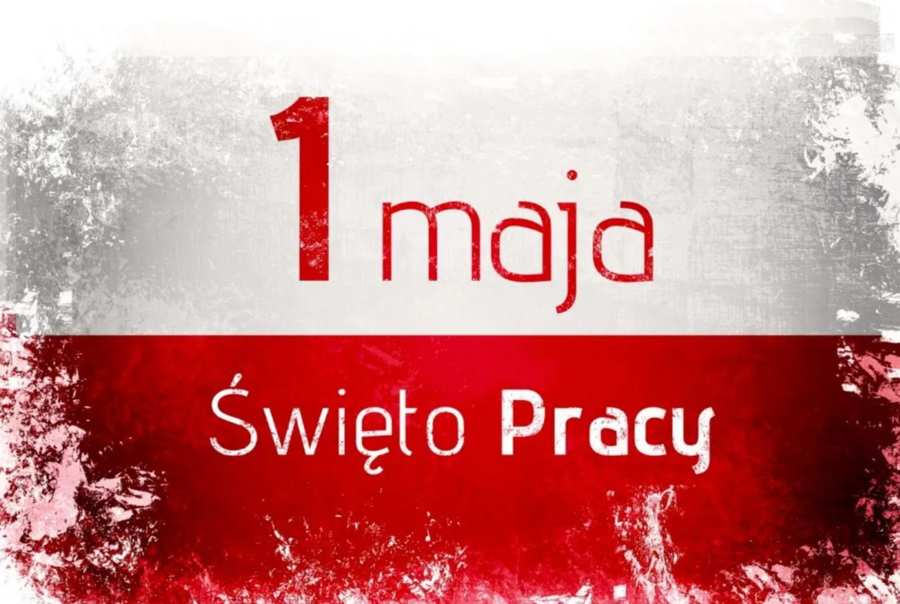

Slide 4
Święto pracy
- Międzynarodowe święto klasy robotniczej, obchodzone od 1890 corocznie 1 maja.
Święto wprowadzono w 1886 dla upamiętnienia wielkiego strajku w Chicago, w Stanach Zjednoczonych. Podczas strajku walczono o wprowadzenie 8-godzinnego dnia pracy oraz polepszenia bytu klasy pracowniczej.
W czasach dzieciństwa waszych rodziców organizowano tego dnia pochody pierwszomajowe, które miały upamiętniać ważne wydarzenia dla środowiska robotniczego

Slide 5
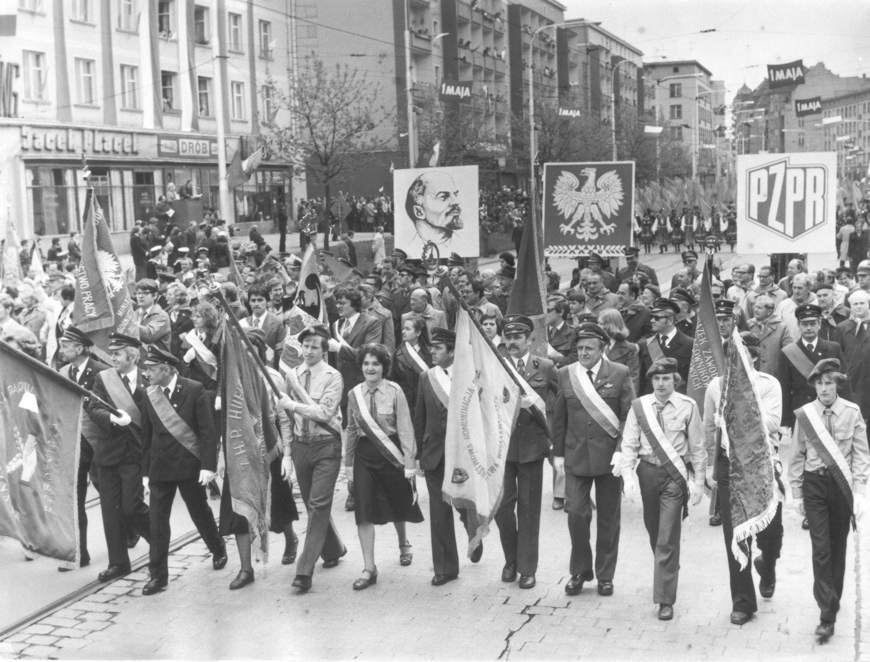
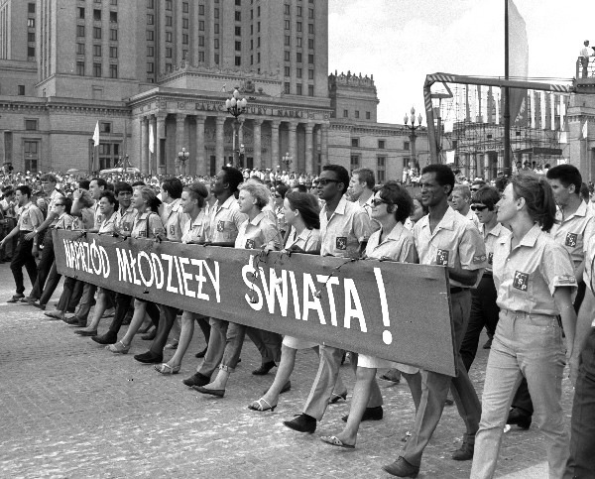

Slide 6
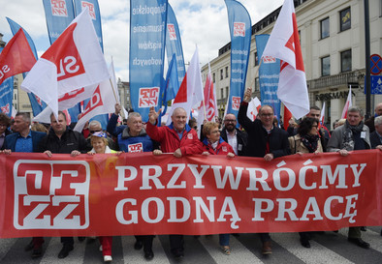
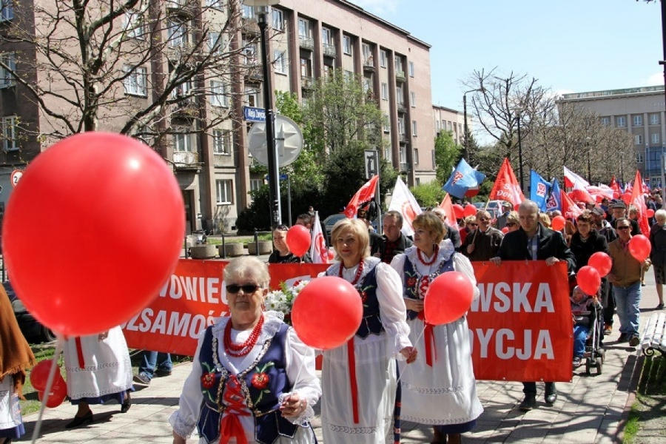

Slide 7
Obecnie nie obchodzi się już tak hucznie Święta Pracy.
Pochody Pierwszomajowe to już rzadkość.
Dzisiaj Święto pracy obchodzi się w gronie rodziny bądź przyjaciół wspólnie…
… wyjeżdżając bądź grillując.

Slide 8
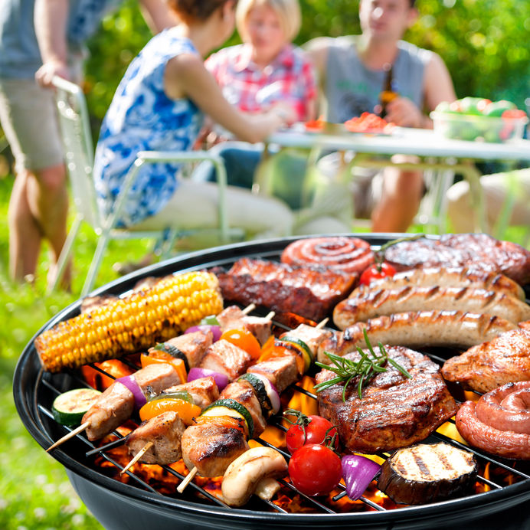
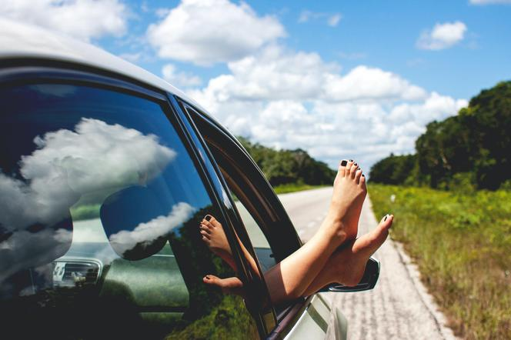

Slide 9
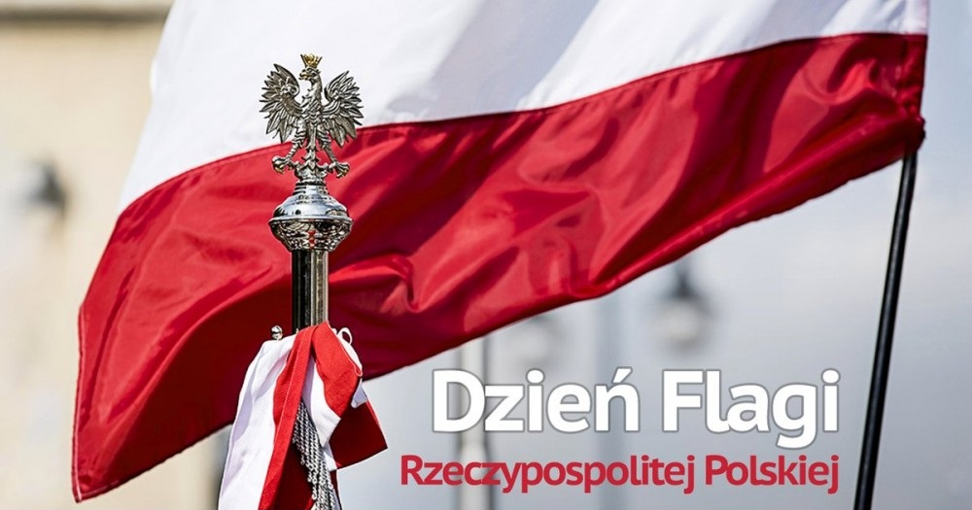

Slide 10
Dzień Flagi
– polskie święto wprowadzone 17 lat temu, obchodzone 2 maja.
2 maja nie jest dniem wolnym od pracy, jednak wielu Polaków bierze w ten dzień urlop, ze względu na to, że ta data jest jedyną w kalendarzu występującą pomiędzy dwoma dniami wolnymi od pracy.

Slide 11
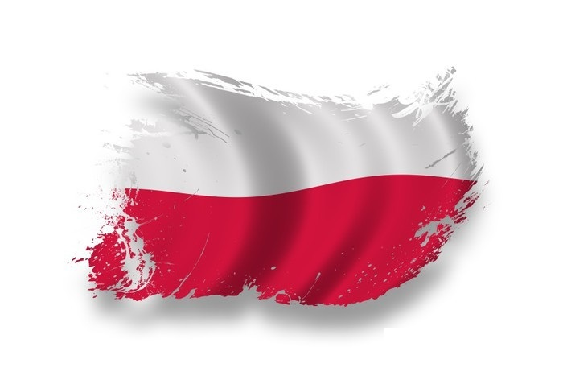

Slide 12
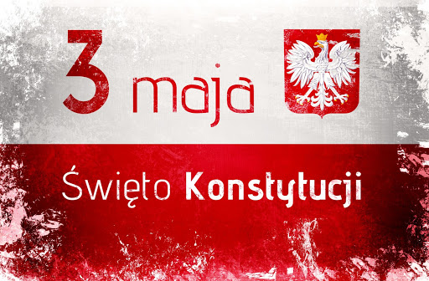

Slide 13
Konstytucja 3 maja
– uchwała uchwalona 3 maja 1791 roku, która regulowała prawo w naszym kraju. Powszechnie przyjmuje się, że Konstytucja 3 maja była pierwszą w Europie i drugą na świecie (po konstytucji amerykańskiej) nowoczesną, spisaną konstytucją.
A było to tak…

Slide 14
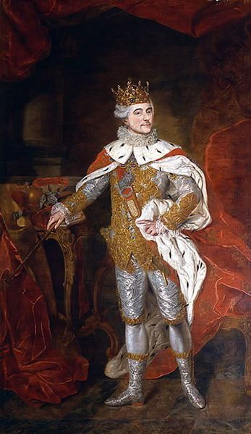
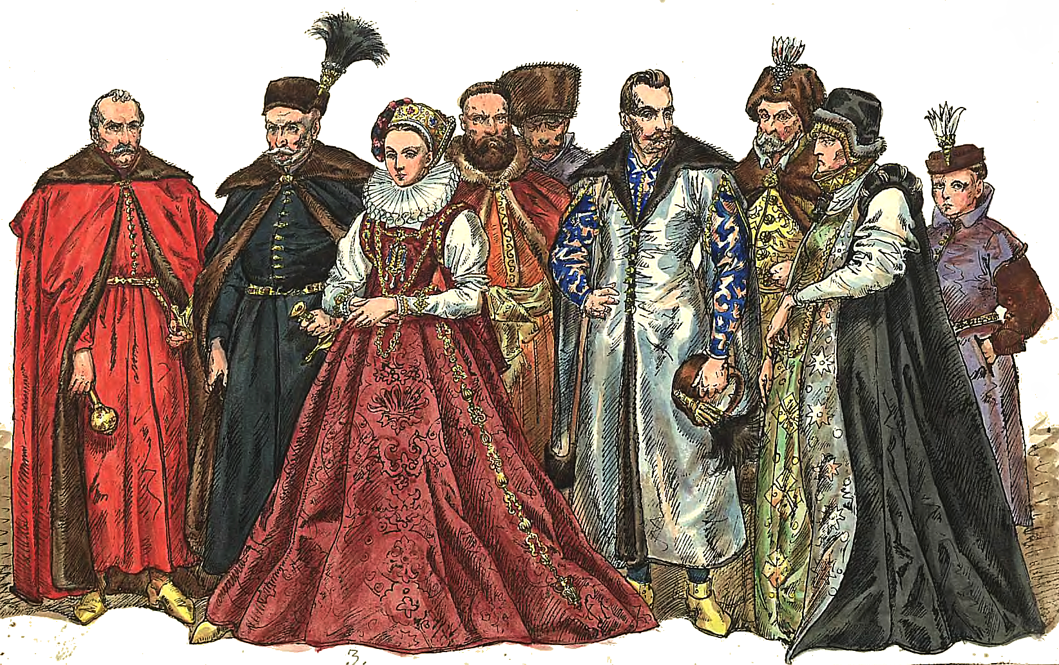
…król Stanisław August Poniatowski…
Dawno, dawno temu…
…kiedy naszym krajem rządzili…
…i szlachcice...

Slide 15
…a nasz kraj był podzielony…
…i wyglądał zupełnie inaczej – miał inne granice…

Slide 16
…nasza szlachta zamiast zająć się naszym krajem…
…ciągle się bawiła…

Slide 17
…i pracować nie chciała.

Slide 18
Ale w końcu… Mędrcy naszego kraju powiedzieli:

Slide 19
I zaczęli myśleć…

Slide 20
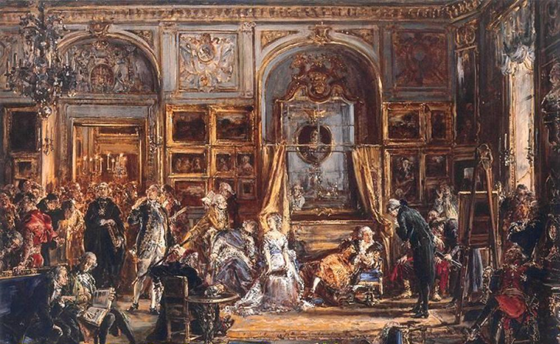
…Co zrobić aby było lepiej.

Slide 21
Udało się !!! Powstał najważniejszy dokument naszego kraju – konstytucja

Slide 24
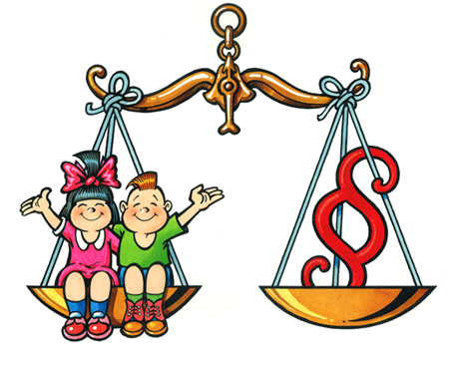
Konstytucja mówi o naszych prawach i obowiązkach.

Slide 25
Opisuje co możemy robić a czego nie.

Slide 26
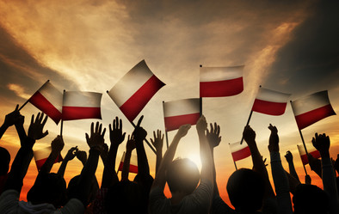
Konstytucja to Polska. Polska to My.

Slide 27
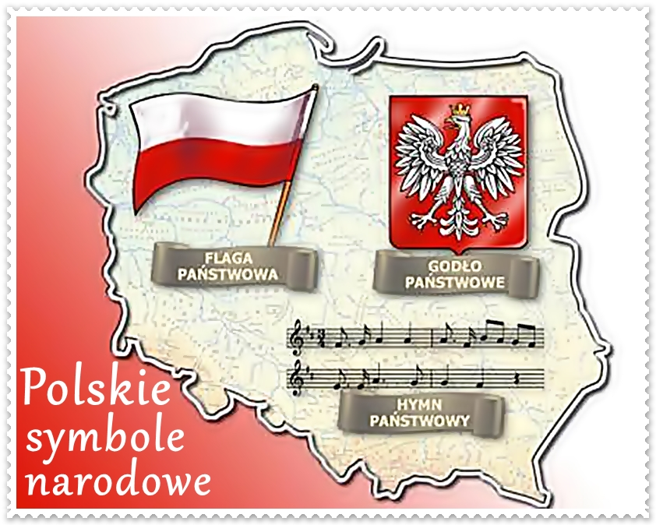

Slide 28
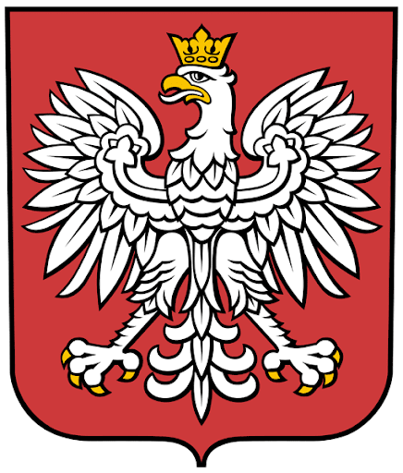
Godło Polski
Według legendy założyciel państwa Polan, Lech, podczas postoju w okolicach Poznania ujrzał pod wieczór sporych rozmiarów gniazdo na drzewie. Znajdował się w nim biały orzeł z trzema pisklętami. Gdy Lech przyglądał się mu, orzeł rozpostarł skrzydła na tle nieba czerwonego od zachodzącego słońca. Lech zachwycił się, postanowił tam osiąść, umieścił orła w swym herbie, a miejsce na pamiątkę nazwał Gniezdnem (obecnie Gniezno) od słowa gniazdo.

Slide 29
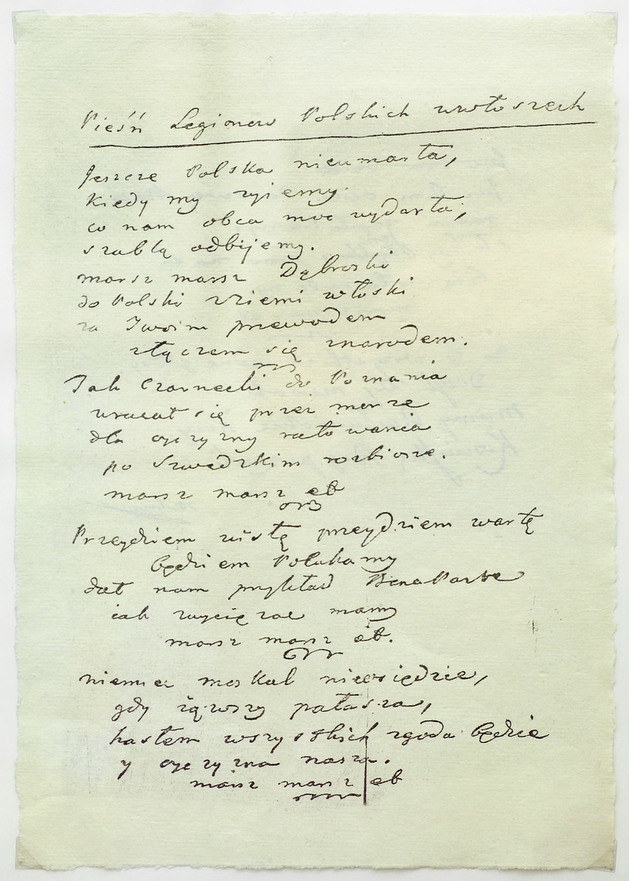
Hymn Polski
- nazywanego Pieśnią Legionów Polskich we Włoszech (nosząca później tytuł Mazurek Dąbrowskiego) - napisał 223 lat temu polski polityk i pisarz Józef Wybicki. Melodia jest oparta na motywach ludowego mazurka. Jej autor pozostaje jednak nieznany. Pieśń została ułożona we Włoszech - dla uświetnienia uroczystości pożegnania odchodzących z miasta legionistów. Wówczas miała zostać odśpiewana po raz pierwszy. Mazurek Dąbrowskiego funkcjonuje jako oficjalny hymn narodowy od 1927 roku.

Slide 30
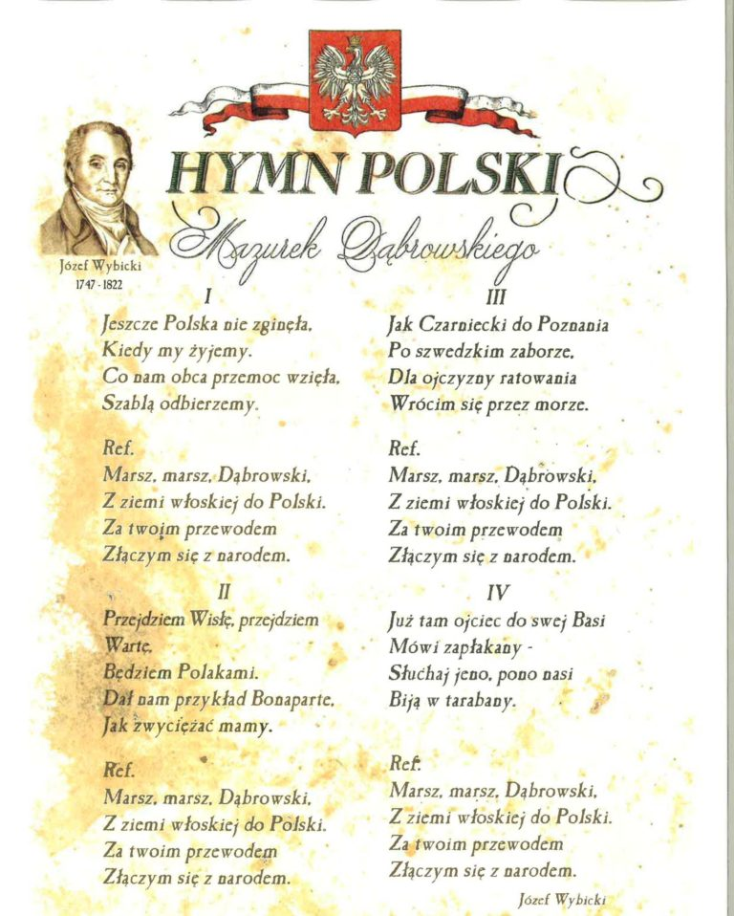
Do Hymnu!
(Baczność)
https://www.youtube.com/watch?v=AJsWz9SlpfA

Slide 31
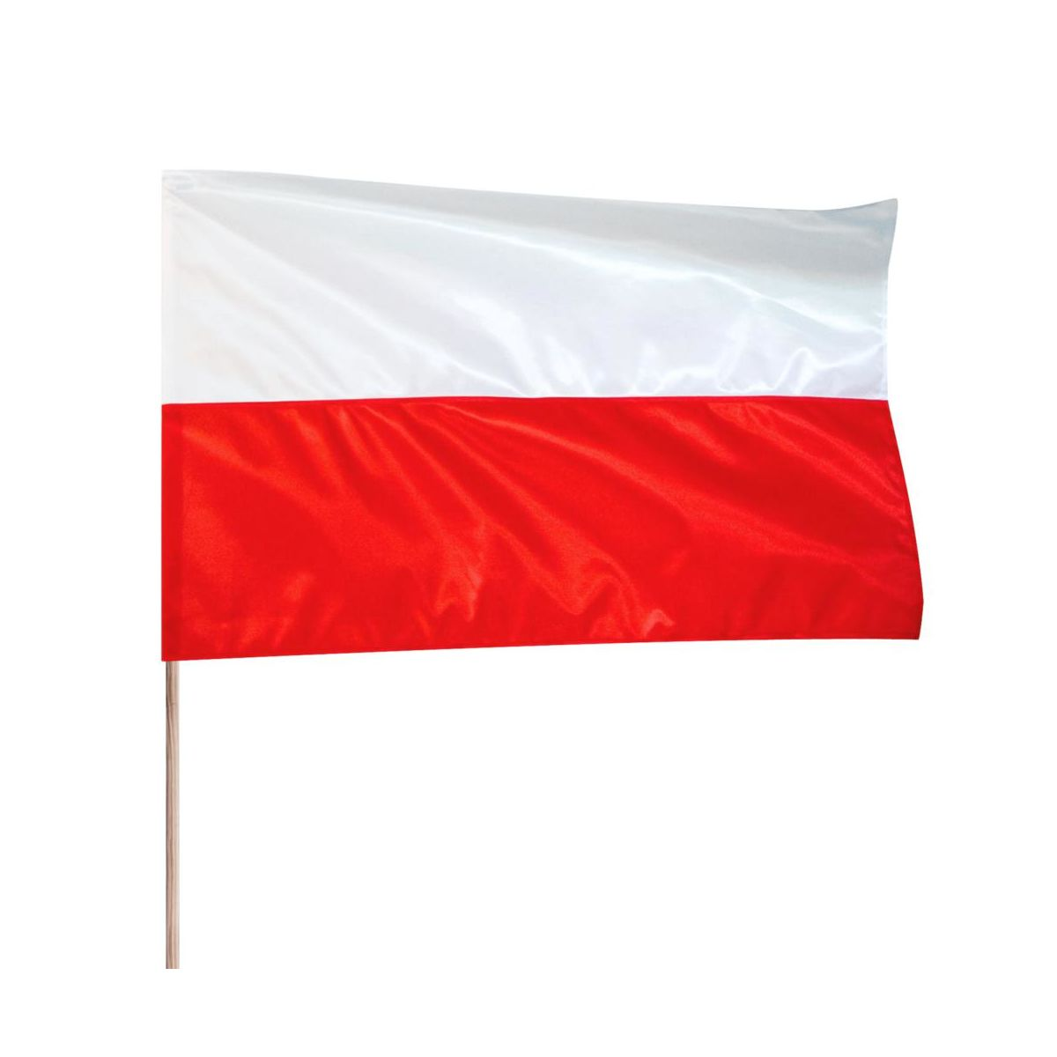
Górny biały pas flagi oznacza - białego orła
Flaga Polski
Dolny czerwony pas – czerwone pole tarczy herbowej

Slide 32
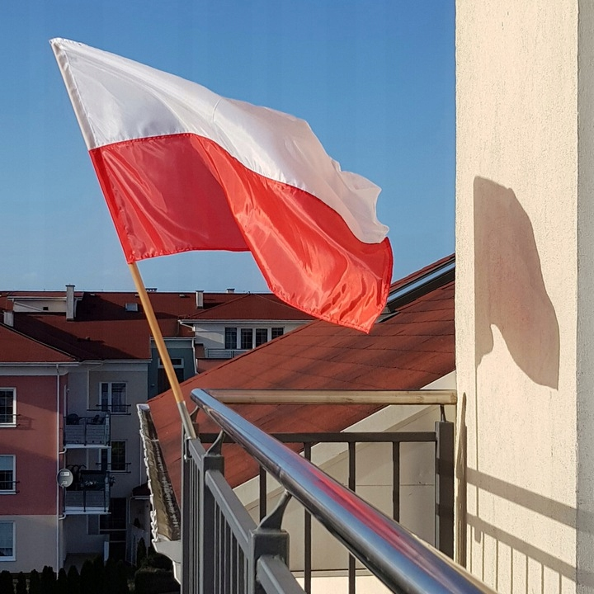
Kolor biały oznacza srebro, a także wodę oraz czystość.
Kolor czerwony jest symbolem ognia, oznacza odwagę i waleczność.

Slide 33
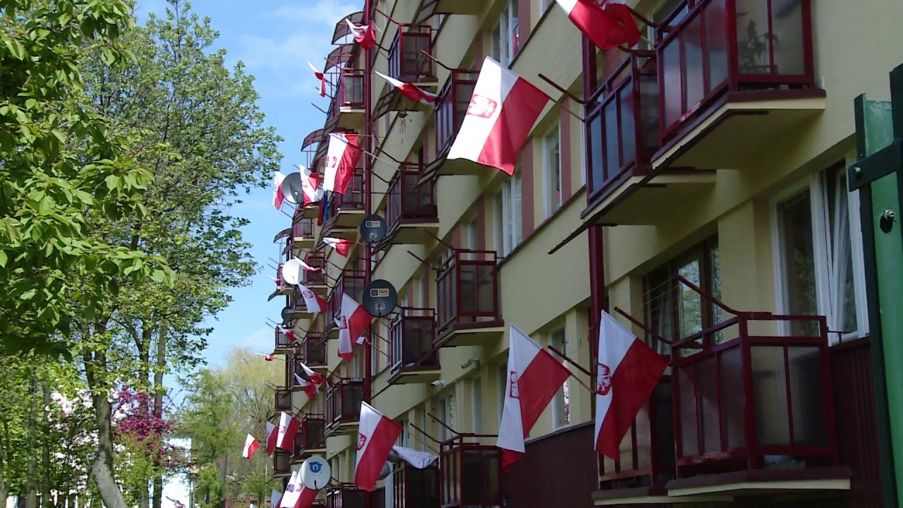
Warto pielęgnować tradycje narodowe i eksponować publicznie symbole naszego państwa, dlatego pamiętajmy, aby wywiesić flagi w każde święto państwowe

Slide 34
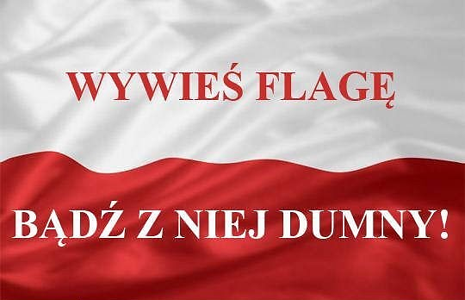

Slide 35
Dziękuję
za uwagę
Żadne naruszenia praw autorskich nie są zamierzone

